Slide 1
Игра ping-pong
Автор: тёма

Slide 2
Цель проекта!
Сделать рабочую игру ping-pong с 2-мя стенками и 1-им мячиком
Задача забить гол сопернику и победить, не зевай а то проиграешь!

Slide 3
В программное обеспечение входит:
Программный файл:
https://github.com/qpiniktata/qpiniktata/blob/main/ping-pong.py
Изображение: https://github.com/qpiniktata/qpiniktata/blob/main/bob1.2.png
https://github.com/qpiniktata/qpiniktata/blob/main/bob2.4.png
https://github.com/qpiniktata/qpiniktata/blob/main/boll1.png
Файл README:
https://github.com/qpiniktata/qpiniktata/blob/main/README.md

Slide 4
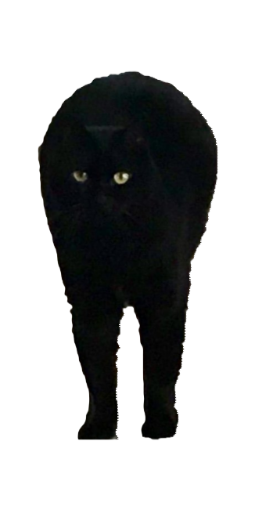
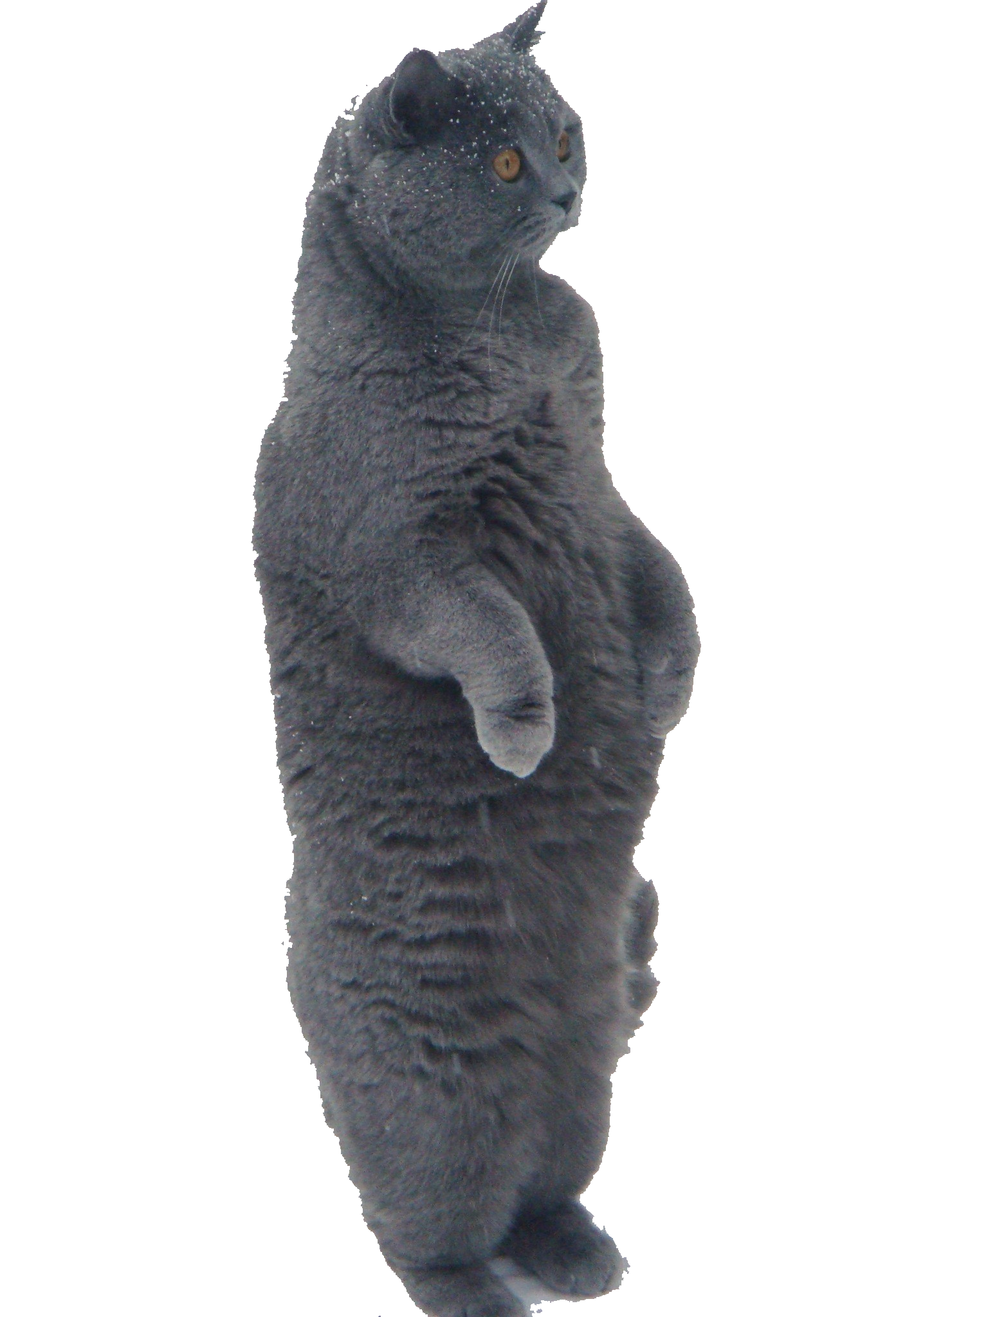
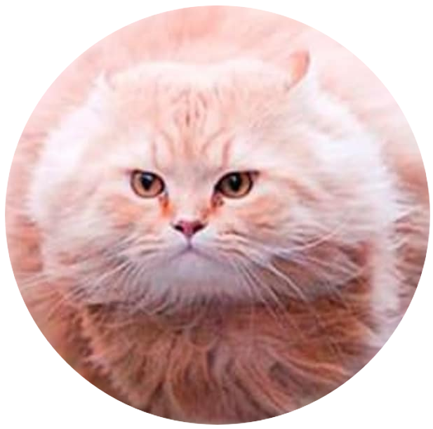
Особенности проекта:
Вместо обычных стенок, коты в вертикальном положении
Вместо мяча, пушистый кот
Особые комментарии при победе
Особый фон и цвет комментариев

Slide 5


Особенности проекта:
Управления персонажами:
W
UP
Движется сам!
S
DOWN

Slide 6
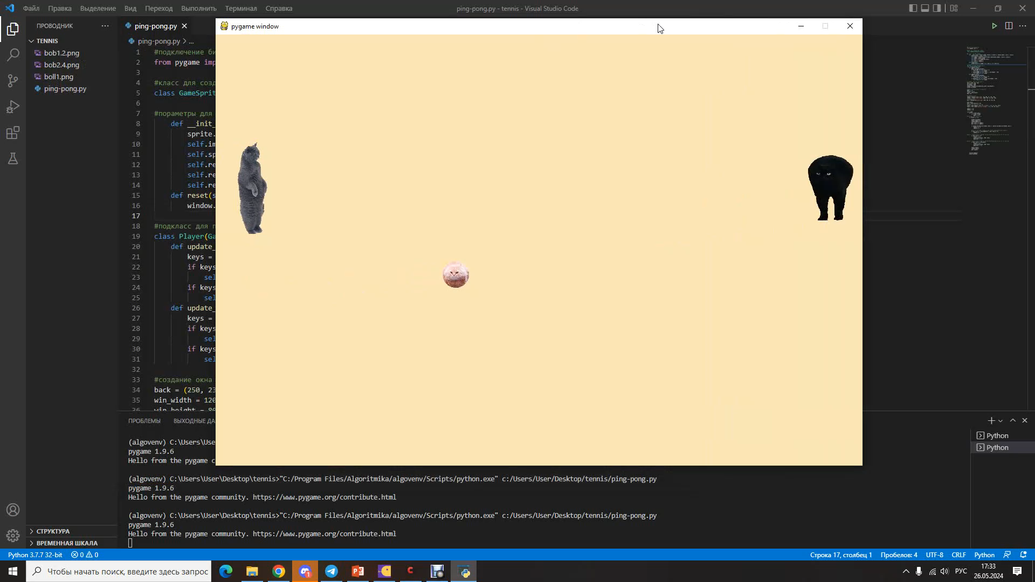
Демонстрация проекта:

Slide 7
Перспективы проекта:
Если доработать то принесёт прибыль.
Доработки:
Сделать разные уровни сложности
Сделать счётчик побед и проигрышей
Сделать звуки при ударении меча со стенкой
Сделать возможность выбирать скин персонажа, за которого ты будешь играть
Сделать возможность выбирать скин мячика

